Slide 1
On-line formulář v Souborném katalogu ČR
Miroslava Kendeová
2015

Slide 2
Spolupracující knihovny přes on-line formulář
Počet knihoven, které mají přístup přes on-line formulář: 349
Pro aktualizaci periodik: 182
Připisování a opravy monografií: 67

Slide 3
Druhy on-line formulářů v SK ČR
Aktualizaci záznamů
Evidence digitalizace (možnost zažádat o číslo ČNB)
Excerpce
Aktualizace Adresáře

Slide 4
K práci s formulářem je potřeba:
přístup na internet (verze exploreru 5.5 a vyšší)
sigla a heslo (přidělí správce souborného katalogu)
proškolení

Slide 5
Použití on-line formuláře pro aktualizaci záznamů
Formulář umožňuje zapisovat změny odběru včetně odpisů u všech druhů dokumentů (MARC pole 910) přímo do záznamu uloženého v Souborném katalogu ČR. Nelze ukládat nové bibliografické záznamy nebo upravovat bibliografické údaje.
Tento typ připisování preferujeme především u seriálových záznamů.

Slide 6
http://www.caslin.cz/
http://aleph.nkp.cz/F/ECVSED2DV31Y6461EBDKER6PQ8TK2EP3P1DQKSH4EJF1ANMKMM-47874?func=full-set-set&set_number=066948&set_entry=000023&format=999

Slide 7
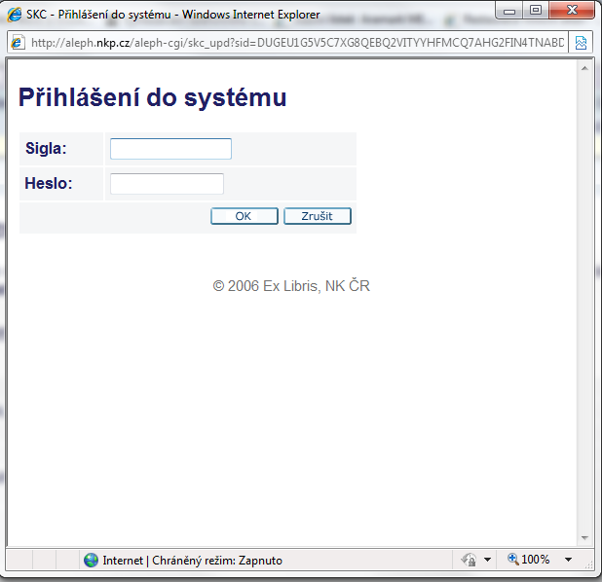

Slide 8
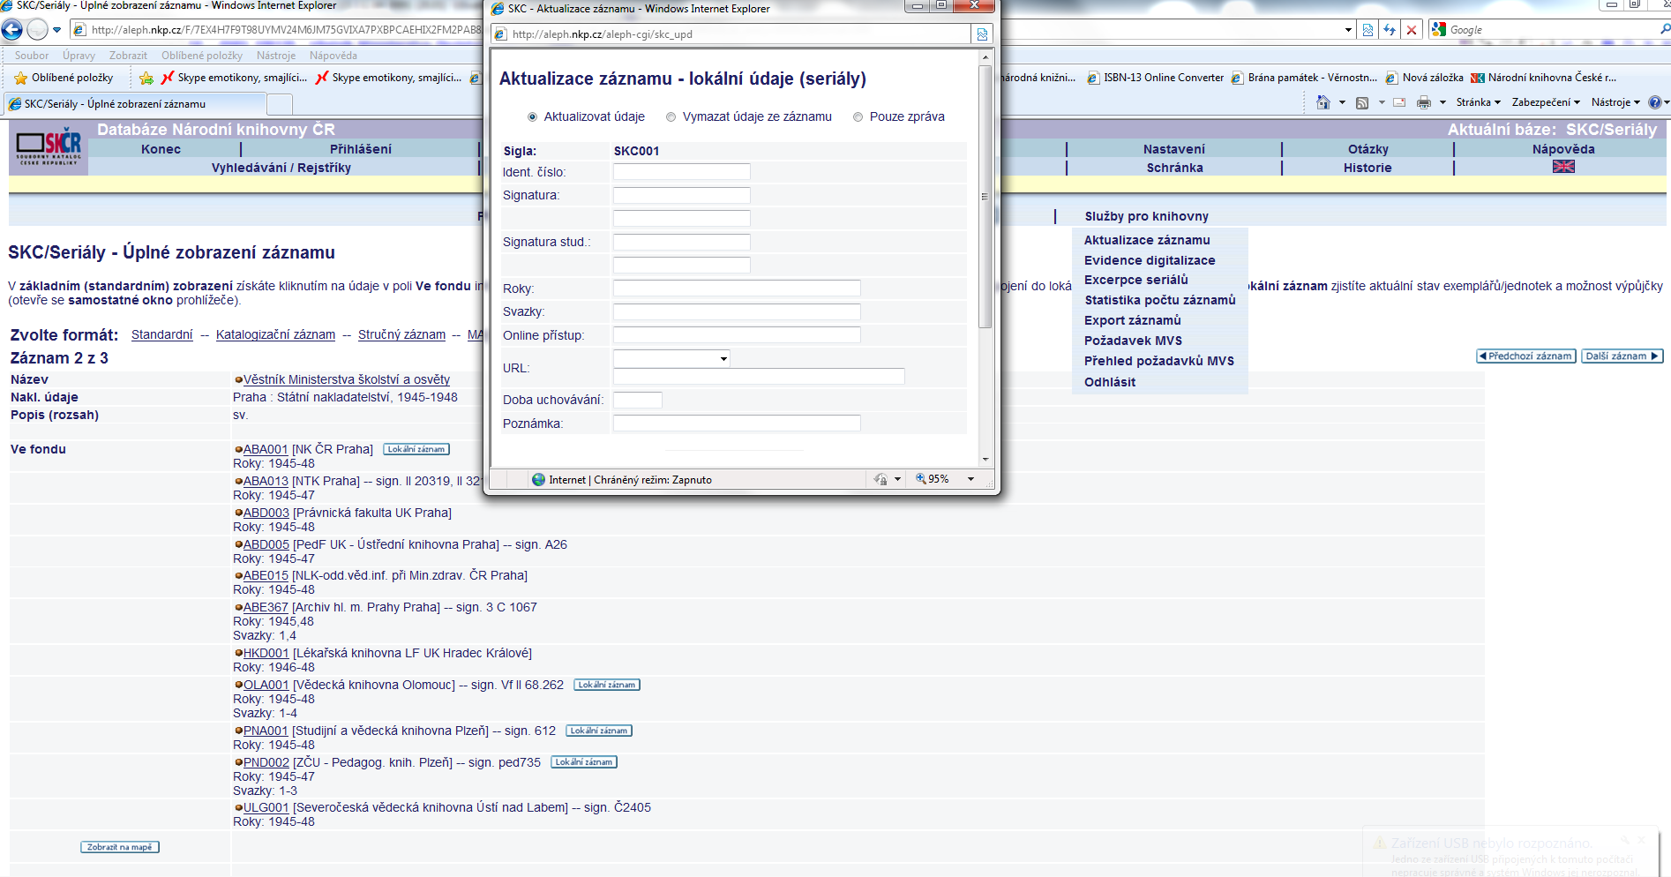
Formulář pro on-line aktualizaci

Slide 9
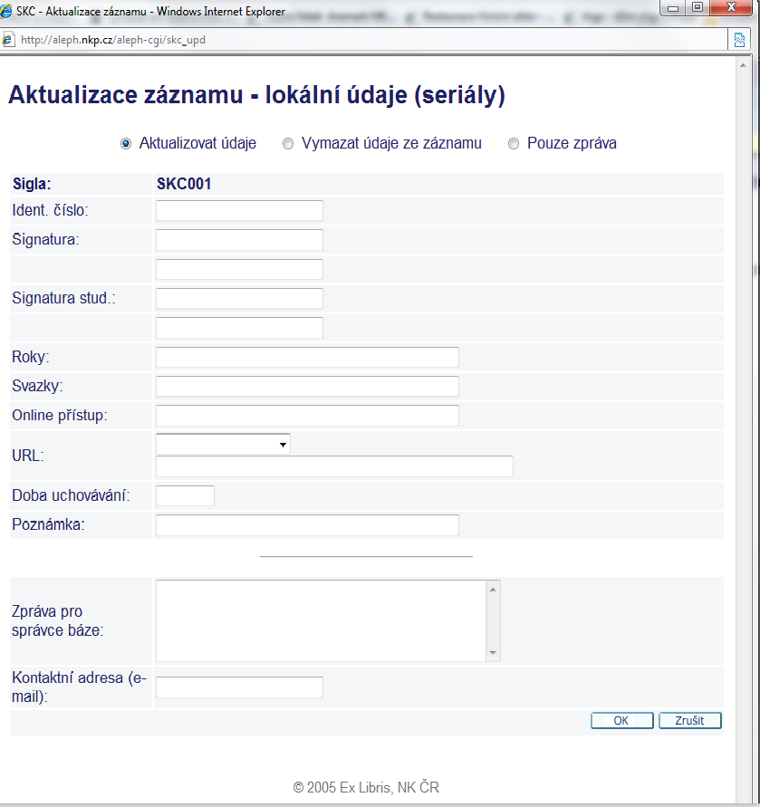

Slide 10
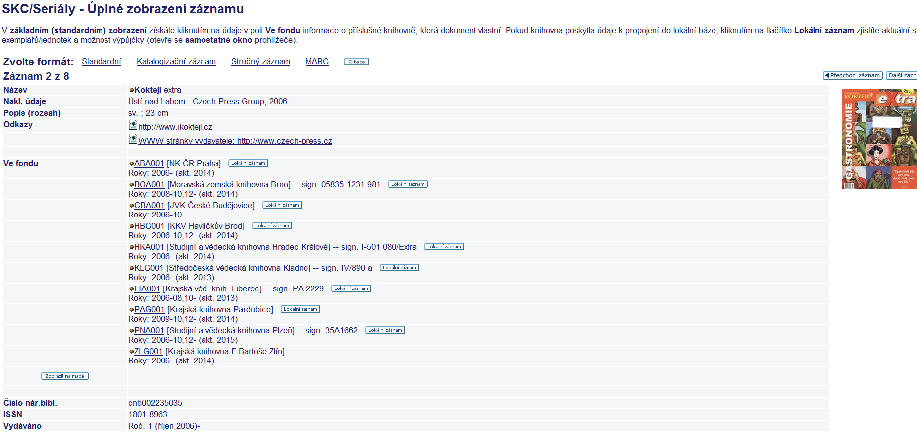

Slide 11
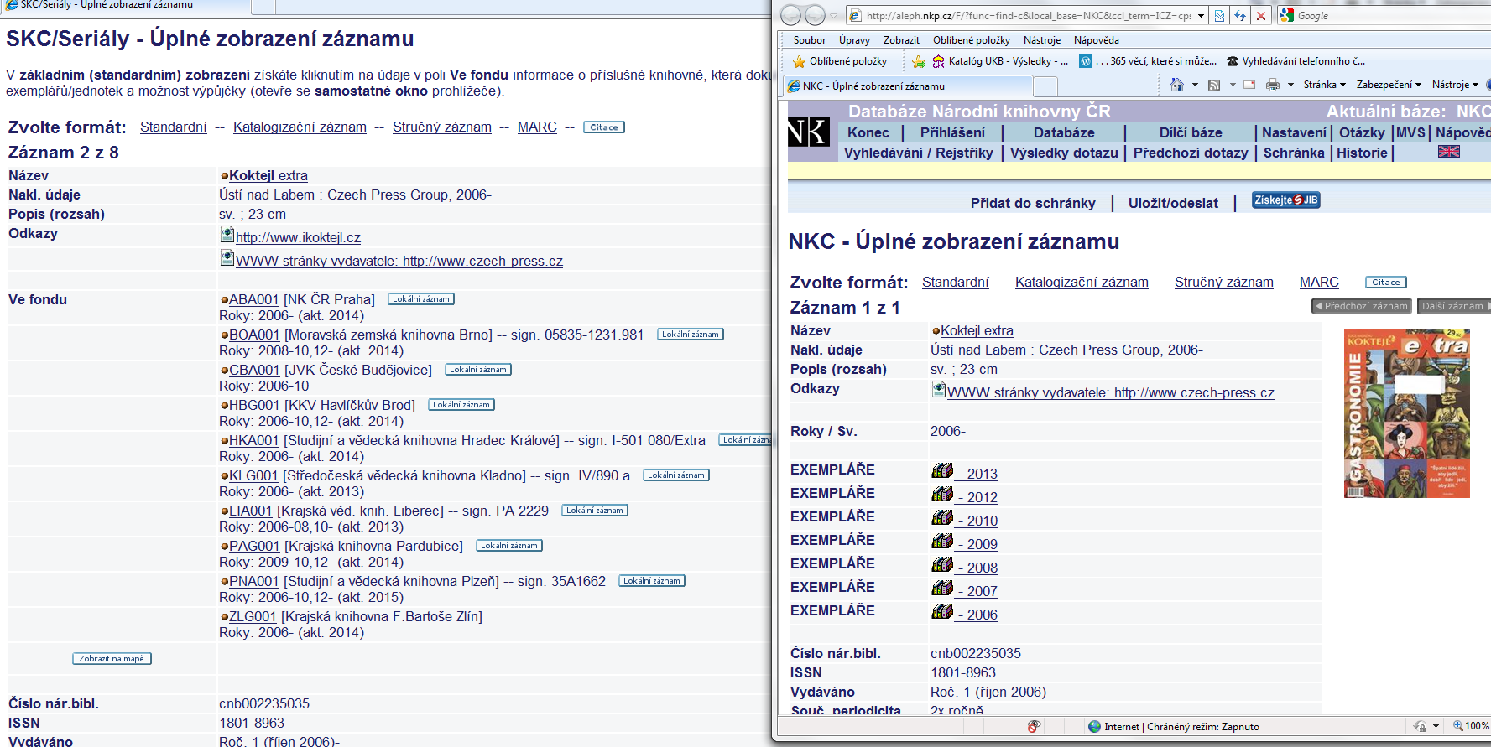

Slide 12
Aktualizace údajů o odběru periodik v SKC
přípis odběru
odpis odběru
zaslání informací k bibliografickým údajům
(zkvalitňování záznamu)
Na chybějící záznamy zašle knihovna e-mailem základní údaje, SKC záznam zpracuje nebo po dohodě se správcem báze zašle knihovna záznam elektronicky.

Slide 13
Výhody on-line formuláře
Uživatelsky přívětivý
Snadná dostupnost
Rychlost
Opakovaný vstup na záznam
Možnost změny kdykoliv

Slide 14
Nápověda pro správné vyplnění on-line formuláře – Aktualizace odběru
http://www.caslin.cz/spoluprace/spoluprace-s-sk-cr/aktualizace-odberu-pomoci-formulare/

Slide 15
Děkuji za pozornost.
miroslava.kendeova@nkp.cz

